Slide 1
ПИК 2
Лекции
Доц. д-р Даниела Гоцева
http://dgotseva.com

Slide 2
Работа с файлове
Лекции No 6 и 7
Example2_5

Slide 3
Достъп до файлове
Напишете програма, която получава достъп до файл, като този файл не е свързан предварително с програмата. Една програма, която илюстрира нуждата от такива операции, е cat, свързваща набор от именувани файлове на стандартния изход, cat се използва, за да се отпечата съдържанието на файловете на екрана; също така тя се използва като пригоден за всякакви цели входен колектор за програми, които не могат сами да получават достъп до файлове по име.

Slide 4
Достъп до файлове
cat х.с у.с
отпечатва на стандартния изход съдържанието на файловете х.с и у.с (и нищо повече).
Въпросът е как да наредим да бъдат прочетени именуваните файлове - с други думи, как да свържем външните имена, които потребителят иска, с операторите, които четат данните.
Правилата са прости. Преди да бъде прочетен или написан, файлът трябва да се отвори с помощта на библиотечната функция f open, f open взима външното име, например х. с или у. с, общува си с операционната система (детайли, които не ни засягат) и връща указател, който впоследствие може да се използва при четенето или писането във файла.

Slide 5

Достъп до файлове
Този указател, наречен файлов указател, сочи към структура, която съдържа информация за файла, например местоположението на буфера, текущата символна позиция в буфера, предназначението на файла (за четене или за писане), има ли някакви грешки или пък е достигнат краят на файла. Тези детайли не са необходими на потребителите, тъй като дефинициите в <stdio.h> включват декларация на структура, наречена FILE. Единствената декларация, необходима за файловия указател, е:

Slide 6
Достъп до файлове
По този начин казваме, че fp е указател към FILE, a fopen връща указател към FILE. Забележете, че подобно на int, FILE е име на тип, а не е име на структура; той е дефиниран с typedef. Извикването на fopen в дадена програма става така:
fp = fopen(name, mode);
Първият аргумент на fopen е символен низ, съдържащ името на файла. Вторият аргумент е режимът - също символен низ, който показва как възнамеряваме да използваме файла. Възможните режими са на четене ("r"), на писане ("w") и на добавяне ("а"). Някои системи различават текстовите от двоичните файлове; ако работите с двоичен файл, трябва да добавите "b" към низа за режима.

Slide 7
Достъп до файлове
Ако искате да отворите за писане или добавяне файл, който не съществува, при възможност той се създава. Отварянето на вече съществуващ файл в режим на писане унищожава старото съдържание, докато при отваряне в режим на добавяне съдържанието се запазва. Опитът да прочетете несъществуващ файл се счита за грешка; за грешка се приема и опитът да прочетете файл, за който нямате разрешение. Ако възникне някаква грешка, fopen връща NULL.

Slide 8
Достъп до файлове
След като вече имаме отворен файл, следващото нещо, от което се нуждаем, е начин, по който да четем или пишем в него. Съществуват няколко възможности, най-елементарните от които са getc и putc. getc връща следващия символ от даден файл; тя трябва да разполага с файлов указател, който да й каже с кой файл работи:
int getc(FILE *fp)
getc връща следващия символ от потока, с който работи fp; тя връща EOF, ако е достигнат краят на файла, или ако е възникнала някаква грешка, putc е функция, манипулираща изхода:
int putc(int с, FILE *fp)
putc записва символа c във файла fp и връща написания символ или EOF в случай на грешка.
Подобно на getchar и putchar, getc и putc могат да бъдат макроси, а не функции.

Slide 9
Достъп до файлове
Когато се стартира дадена С програма, средата на операционната система носи отговорност за отварянето на три файла и предоставянето на файлови указатели към тях.
Тези файлове са стандартният вход, стандартният изход и стандартният поток за грешки; съответстващите им файлови указатели се наричат stdin, stdout и stderr и са декларирани в <stdio. h>. Обикновено stdin се свързва с клавиатурата, a stdout и stderr се свързват с екрана, но stdin и stdout могат да се пренасочват към файлове.

Slide 10
Достъп до файлове
getchar и putchar могат да бъдат дефинирани от гледна точка на getc, putc, 'stdin и stdout, както следва:
#define getchar() getc(stdin)
#define putchar(c) putc((c), stdout)
Можете да използвате функциите fscanf и fprintf, когато работите c форматиран вход или изход на файлове. Те са идентични на scanf и printf, като изключим факта, че първият аргумент е файлов указател, сочещ файла, от който ще се чете или в който ще се пише; форматиращият низ се явява като втори аргумент.
int fscanf(FILE *fp, char *format, ...)
int fprintf(FILE *fp, char *format, ...)

Slide 11
sprintf и sscanf
Функциите са подобни на fprintf и fscanf, с изключение на това, че организират четене/запис в низ, вместо във файл.
int sprintf(char *string, char *format, args..)
int sscanf(char *string, char *format, args..)
Пример:
float full_tank = 47.0; /* litres */
float miles = 300;
char miles_per_litre[80];
sprintf( miles_per_litre,``Miles per litre = %2.3f'', miles/full_tank);

Slide 12
Достъп до файлове
Пример: програмата cat, която свързва файлове. Начинът, представен тук, често се използва и в други програми. Ако има аргументи от командния ред, те се интерпретират като имена на файлове и се обработват последователно. Ако няма аргументи, обработва се стандартният вход.

Slide 13
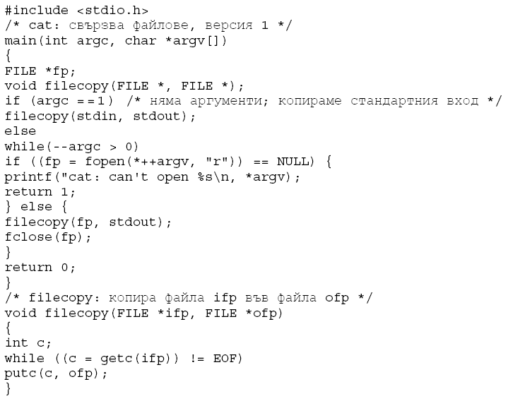

Slide 14
Достъп до файлове
Файловите указатели stdin и stdout са обекти от тип FILE *. Те обаче са константи, а не променливи, ето защо не е възможно да им се присвояват стойности. Функцията
int fclose(FILE *fp)
е противоположна на fopen; тя прекъсва връзката, установена от fopen, между файловия указател и външното име, като освобождава файловия указател и той може да се използва повторно с друг файл. Тъй като повечето операционни системи налагат някакво ограничение относно това колко файла могат да бъдат едновременно отворени от една програма, препоръчително е да освобождавате файловите указатели, веднага щом вече не са ви нужни, както ние направихме в cat.

Slide 15
Достъп до файлове
Съществува още една причина за употребата на f close при изходните файлове - тя изпразва буфера на файла, в който putc изпраща символите (т.е. пренася данните от буфера на файла към файла, който е свързан с него). Когато програмата приключи по естествен път, fclose се вика автоматично за всеки отворен файл. (Можете да затворите stdin и stdout, ако не работите с тях. Те могат да бъдат присвоени отново посредством функцията f reopen.)

Slide 16
Обработка на грешки - stderr и exit
Обработката на грешките в cat далеч не е идеална. Проблемът идва от това, че ако някой от файловете не може да бъде достигнат поради някаква причина, съобщението се отпечатва на края на свързания изход. Това може да се окаже приемливо, когато изходът се отпечатва на екрана, но в никакъв случай не е добре, ако попадне във файл.
За да се справим по-добре с тази ситуация, трябва да присвоим на програмата втория изходен оператор, наречен stderr, по същия начин както stdin и stdout. Обикновено изходът, написан в stderr, се появява на екрана, независимо дали стандартният изход е пренасочен.
Нека преправим програмата cat, така че да изписва своите съобщения за грешка в стандартния поток за грешки.

Slide 17
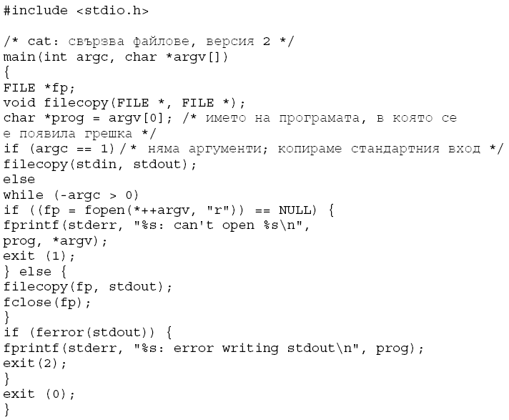

Slide 18
Обработка на грешки - stderr и exit
Програмата може да сигнализира за грешки по два начина. Първо, изходното съобщение от fprintf отива в stderr, и по този начин се появява на екрана, вместо да изчезне някъде в конвейер или в изходния файл. В съобщението сме включили и името на програмата от argv[0] , за да може да се идентифицира грешката, в случай че тази програма се използва от други.

Slide 19
Обработка на грешки - stderr и exit
Второ, програмата използва стандартната библиотечна функция exit, която прекратява изпълнението на програмата, щом бъде извикана. Аргументът на exit е достъпен за процеса, който е извикал функцията, така че успешното изпълнение или провалът на програмата може да бъде проверен от друга програма, която я използва като подпроцес. По подразбиране върната стойност 0 показва, че всичко е наред; всяка стойност, различна от нула, сигнализира за някаква необикновена ситуация, exit извиква fclose за всеки отворен изходен файл, за да изпразни буферирания изход, ако такъв съществува.

Slide 20
Обработка на грешки - stderr и exit
Вътре в main, return (израз) е еквивалентно на exit (израз). Преимуществото на exit е, че може да бъде извикана от различни функции и че извикването й може да бъде намерено с програма за търсене на шаблон.

Slide 21
Обработка на грешки - stderr и exit
Функцията ferror връща ненулева стойност, ако е възникнала грешка в потока fp.
int ferror(FILE *fp)
Въпреки че при изхода рядко се срещат грешки, те не са невъзможни (например, ако дискът се препълни), ето защо програмата трябва да проверява и за тях.

Slide 22
Обработка на грешки - stderr и exit
clearerr()
Изиства индикаторът за грешка за даден поток.
fileno()
Връща целочислен файлов дескриптор, свурзан с именован поток.

Slide 23
Обработка на грешки - stderr и exit
Функцията feof (FILE *) е аналогична на ferror; тя връща ненулева стойност, ако е достигнат краят на зададения файл.
int feof(FILE *fp)
Всички сериозни програми трябва да връщат смислени и полезни стойности за състоянието си.

Slide 24
Вход и изход, организирани в редове
Стандартната библиотека предоставя функцията за вход fgets, подобна на функцията getline, която вече използвахме:
char *fgets(char *line, int maxline, FILE *fp)
fgets чете следващия входен ред (включително и символа за нов ред) от файла f р и го записва в символния масив line; тя прочита най-много maxline-1 символа. Резултатният ред завършва с '\0 ' . Обикновено fgets връща line; при край на файл или при грешка връща NULL.

Slide 25
Вход и изход, организирани в редове
При работа с изход функцията fputs записва някакъв низ (който може и да не съдържа символ за нов ред) в даден файл:
int fputs(char *line, FILE *fp)
Тя връща EOF, ако се появи някаква грешка; в противен случай връща нула.
Библиотечните функции gets и puts са близки до fgets и fputs, но работят със stdin и stdout. Колкото и объркващо да изглежда, gets изтрива крайния символ за нов ред '\n', а puts го добавя.

Slide 26
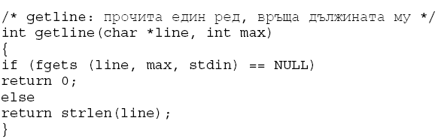
Вход и изход, организирани в редове
Функция getline с помощта на fgets:

Slide 27
Ungetc
Стандартната библиотека предоставя доста ограничена версия на функцията ungetch, нарича се ungetc.
int ungetc(int c, FILE *fp)
Тя връща символа c обратно във файла fp, като връща с; ако е възникнала някаква грешка, връща EOF. Функцията гарантира връщането на един-единствен символ за файл.
ungetc може да се използва с всяка от входните функции, например scanf, getc или getchar.

Slide 28
Двоични файлове
Двоичните файлове са подобни на масиви от записи, като записите са на диска, а не в паметта. Това позволява създаване на много големи колекции, ограничени само от дисковото пространство. Недостатък на файловия четене/запис е по-бавния обмен на информация.

Slide 29
Двоични файлове
Двоичните файлове имат 2 характеристики, които ги отличават от текстовите:
Произволен достъп до запис във файла – програмистът може да се позиционира на произволно място;
Промяна на произволен запис по всяко време.
Двоичните файлове имат по бърз запис/четене от текстовите, защото двоичния образ на записа се съхранява директно както е в паметта, без необходимост от преобразуване. При текстовия файл всички се преобразува към и от текст, което отнема време.

Slide 30
Двоични файлове
Реализацията на двоични файлове в C се свежда до файлове от блокове байтове, които се четат/записват на диска. C използва file pointer, но той може да сочи към произволно място във файла.
Двоичните файлове намират приложение при работа със структури и масиви от структури.

Slide 31
Работа с двоични файлове
И при двоичните файлове файлът трябва да бъде отворен с fopen, като се ползва двоичен режим на работа:
FILE *fopen(const char *filename, const char *mode);
mode трябва да бъде
rb – режим четене
wb – режим запис (файла може да не съществува)
ab – режим добавяне (файла може да не съществува)
r+b – режим четене и запис, файловия указател е в началото на файла
w+b - режим четене и запис (припокриване на файл)
a+b - режим четене и запис (добавя в края на файла, ако съществува)

Slide 32
Работа с двоични файлове
При двоични файлове I/O се извършва с fread и frwrite.
size_t fread(void *ptr, size_t size_of_elements, size_t number_of_elements, FILE *a_file);
size_t fwrite(const void *ptr, size_t size_of_elements, size_t number_of_elements, FILE *a_file);
И двете функции работят с блокове от паметта – обикновено масиви или структури.

Slide 33
Работа с двоични файлове
fread() има 4 аргумента:
Първият (void *ptr) сочи към приемника на данните в паметта. Той е име на масив или адреса на структура.
Вторият (size_of_elements) е размера на всеки елемент в брой байтове. За получаване на размера е добре да се ползва sizeof операция.
Третият е броя на елементите, които ще се четат.
Последният е файлов указател, върнат от fopen.
Функцията връща реално прочетения брой елементи.
За проверка дали е достигнат край на файла се ползва feof() функция (връща !=0 при достигнат край на файла).
Аргументите на fwrite() са аналогични.

Slide 34
Работа с двоични файлове
Функцията fseek премества файловия указател на произволна позиция във файла спрямо параметър:
SEEK_SET – началото на файла (започва се от 0).
SEEK_CUR – текущата позиция.
SEEK_END – края на файла (отместването е отрицателно).
Обикновено указателя се увеличава със sizeof(struct ААА), където ААА е типа на структурата.

Slide 35
Работа с двоични файлове
long int ftell ( FILE * stream );
Връща текущата позиция в stream. За двоични файлове стойността е броя байтове от началото на файла. За текстови файлове не се гарантира, че върната стойност е точния брой байтове, но тя може да се ползва във функция fseek.
При грешка функцията връща -1L и установява глобалната променлива errno. Стойността й може да се интерпретира от perror.

Slide 36
Работа с двоични файлове
void perror ( const char * str );
Интерпретира стойността на errno като низ и го отпечатва в stderr (standard error output stream, обикновено екрана). Допуска се подаване на параметър str, който предхожда съобщението за грешка.
errno е цяла глобална променлива, която показва каква е последно възникналата грешка при извикване на библиотечна функция. Грешката, която се отпечава, зависи от платформата и компилатора.

Slide 37
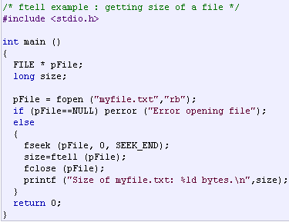
Работа с двоични файлове

Slide 38
Работа с двоични файлове
void rewind ( FILE * stream );
Установява файловия указател в началото на файла stream. Извикването на rewind е еквивалентно на: fseek ( stream , 0L , SEEK_SET ); с изключение на това, че за разлика от fseek, rewind изчиства error indicator. Извикването на rewind при файлове, отворени за актуализация (read+write), превключва между операции четене и запис.

Slide 39
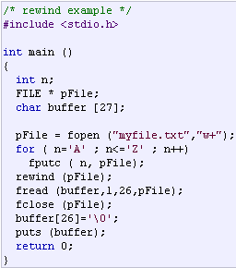
Работа с двоични файлове

Slide 40
Работа с двоични файлове
int fsetpos ( FILE * stream, const fpos_t * pos );
int fgetpos ( FILE * stream, fpos_t * position );
fsetpos променя файловия указател в stream на нова позиция. Параметърът pos е указател, чиято стойност е попълнена с предхождащо извикване на fgetpos.
Извикването на fsetpos при файлове, отворени за update (read+write), води до смяна на режима на работа.
Функциите връщат 0 при успех.

Slide 41
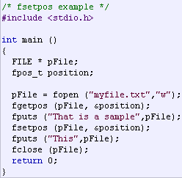
Работа с двоични файлове

Slide 42
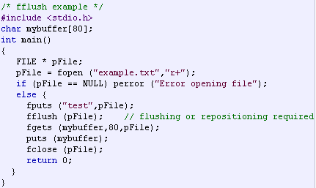
Работа с двоични файлове

Slide 43
Работа с двоични файлове
int fflush ( FILE * stream );
При буфериран вход/изход предизвиква запис на буфера на диска. Файлът продължава да бъде отворен след приключване на функцията. Ако параметърът е null pointer, всички отворени файлове се записват на диска. При затваряне на файла буферът му се записва на доска автоматично.
Функцията връща 0 при успех и EOF при грешка.

Slide 44
Вход/изход на ниско ниво
I/O на ниско ниво е UNBUFFERED -- всяко четене/запис резултира в достъп до диска (или устройството) директно за извличане/запис на определен брой байтове.
Не съществуват форматиращи възможности на това ниво – работи се само с байтове информация.
На това ниво може да се работи само с двоични (а не текстови) файлове.

Slide 45
Вход/изход на ниско ниво
Вместо файлови указатели на това ниво използваме low level file handle или файлов дескриптор, който задава уникално цяло число, идентифициращо всеки файл.
Отваряне на файл:
int open(char *filename, int flag, int perms)
Функцията връща файлов дескриптор или -1 при неуспех.

Slide 46
Вход/изход на ниско ниво
Параметърът flag управлява достъпът до файла и има една от следните предефинирани стойности в fcntl.h:
O_RDONLY – само за четене
O_WRONLY – само за запис
O_RDWR – четене и запис
O_NONBLOCK – само отваряне на файла
O_APPEND – добавяне в края на файла
O_CREAT – създаване на файла, ако не съществува

Slide 47
Вход/изход на ниско ниво
O_TRUNC – изтрива съществуващ файл
O_EXCL – възниква грешка, при отваряне на съществуващ файл
O_SHLOCK - получава "shared lock" към файла
O_EXLOCK – получава "exclusive lock" към файла
O_DIRECT – стреми се да избягва всички кеширания
O_FSYNC – всички записи са без буфериране
O_NOFOLLOW – ако файлът е symbolic link, се отваря
Perms – изисква се при създаване на файла. Задава права върху него. Пример: 0644 = rw-r--r--

Slide 48
Вход/изход на ниско ниво
creat(char *filename, int perms)
Създава файл
int close(int handle)
Затваря файл
int read(int handle, char *buffer, unsigned length)
int write(int handle, char *buffer, unsigned length)
Се използват за четне/запис на зададен брой байтове в/от файл (handle), записани в паметта, сочена от buffer.
sizeof()
Използва се за задаване на дължина.
read и write връщат броя на действително прочетените/записани байтове или -1 при грешка.

Slide 49
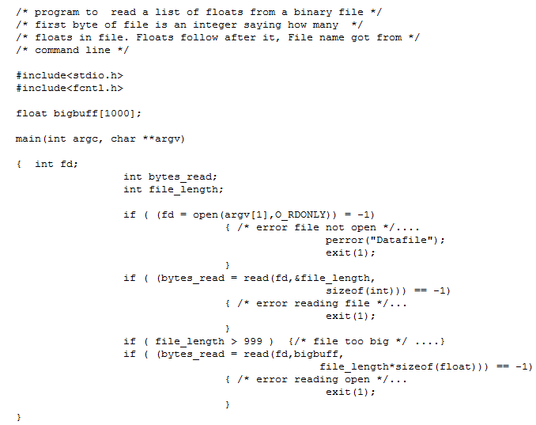

Slide 50
Пример
Съставете програма, която създава двоичен файл с елементи – студенти, представляващи структури от данни. Всяка структура съдържа следните полета: 1) име; 2) група; 3) средна оценка. Определя се студентът с максималната средна оценка и се извежда на екрана информацията за този студент.

